Slide 1
Handlingskraftig och modig kultur
Så här skapar vi resultat och effekt
Kultur
Handlingskraft Medmänsklighet Ett Röda Korset Lärande och utveckling
Vårt förhållningssätt
Uppförandekoden
Etiska krav
Vägledande i allt vårt arbete
7 grundprinciper
Humanitet • Opartiskhet • Neutralitet
Självständighet • Frivillighet • Enhet • Universalitet

Slide 2
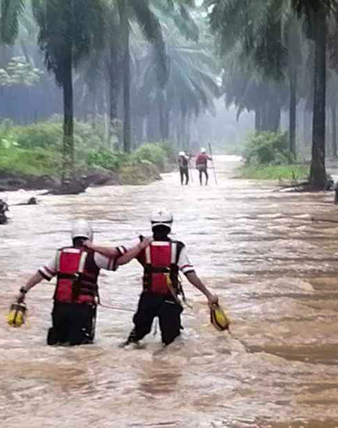
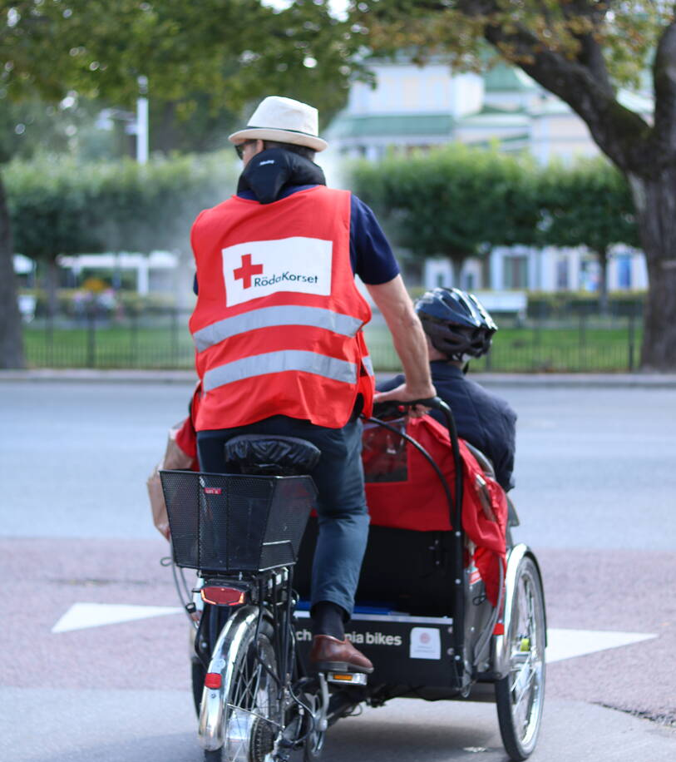
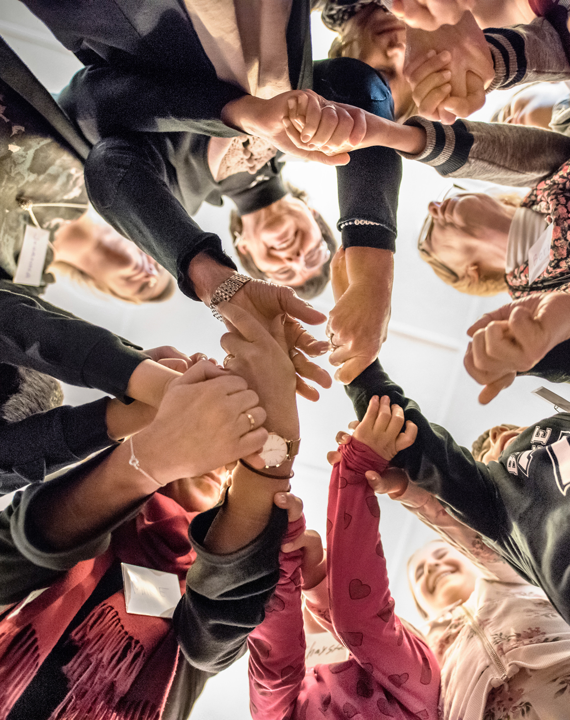
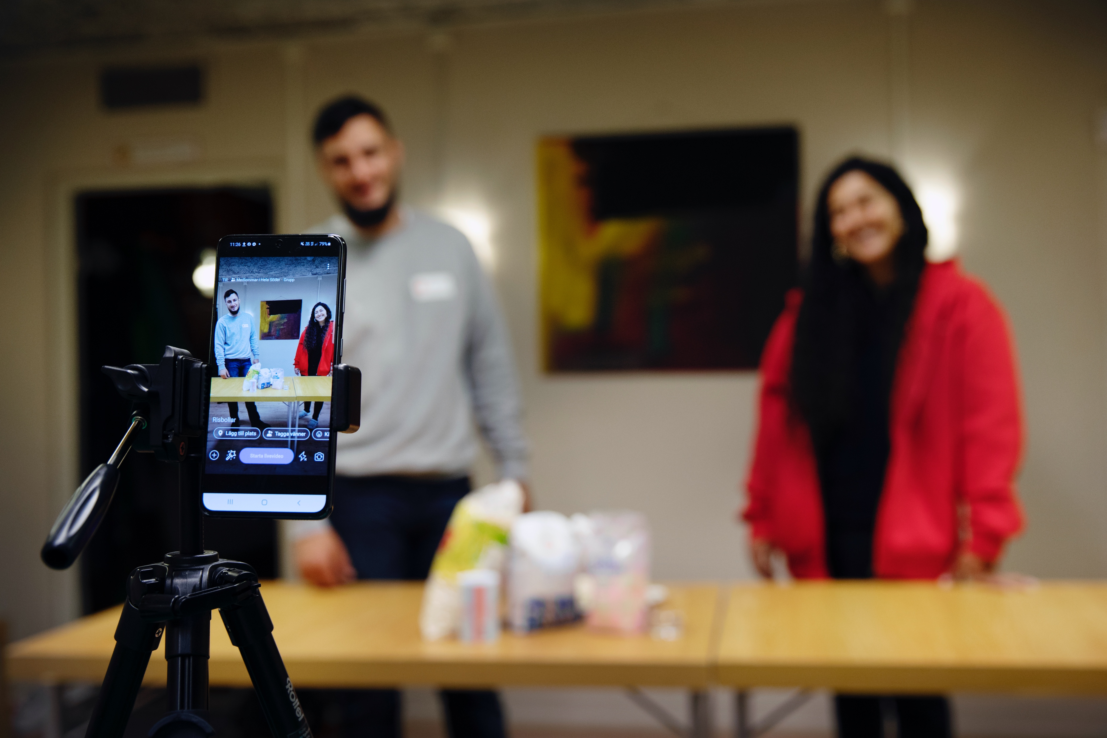
Ledar- och medarbetarskap i Svenska Röda Korset
HANDLINGSKRAFT
Vågar prioritera
Mod att ta beslut
MEDMÄNSKLIGHET
Ser individen
Lyssnar nyfiket
RESULTAT
&
EFFEKT
ETT RÖDA KORSET
Agerar för samverkan
Ser till helheten
UTVECKLING & LÄRANDE
Testar nytt och reflekterar
Vågar misslyckas
Notes:
Amy Edmondsson

Slide 3
Ledar- och medarbetarskap i Svenska Röda Korset
HANDLINGSKRAFT
Vågar prioritera
Mod att ta beslut
Vi är handlingskraftiga, ger relevant stöd och agerar där det behövs.
Vi är framåtriktade, engagerade och arbetar för att skapa effekt i uppdraget och för våra målgrupper.
Vi sätter utmanande men realistiska mål och att arbetar proaktivt och effektivt för att uppnå dessa.
MEDMÄNSKLIGHET
Ser individen
Lyssnar nyfiket
Vi agerar med omtänksamhet, trygghet och som medmänniskor i vår professionella roll.
Vi är engagerade, stöttande och öppna för att inspireras av andra.
Vi tillvaratar olikheter och löser konflikter på ett konstruktivt sätt.
RESULTAT & EFFEKT
Uppnår uppsatta mål och resultat
Har förmåga att omsätta mål och strategi i det dagliga arbetet.
Utfört arbetet skapar värde och effekt för mottagare och målgrupp
ETT RÖDA KORSET
Agerar för samverkan
Ser till helheten
Vi agerar utifrån samma grunduppdrag och grundprinciper oavsett var i organisationen uppdraget utförs.
Vi arbetar för Ett Röda Korset och agera för en samordnad, tydlig och handlingskraftig aktör.
Vi förstår helheter och samarbetar över gränser.
UTVECKLING & LÄRANDE
Testar nytt och reflekterar
Vågar misslyckas
Vi lär oss nya saker kontinuerligt genom att våga testa, lära av egna och andras framgång och misstag.
Vi drivs av kontinuerlig utveckling och ständiga förbättringar för att vara relevanta i en föränderlig omvärld.
Notes:
Amy Edmondsson

Slide 4
Ledar- och medarbetarskap - fördjupad vägledning
HANDLINGSKRAFT
MEDMÄNSKLIGHET
ETT RÖDA KORSET
UTVECKLING OCH LÄRANDE
Vågar prioritera
Mod att ta beslut
Ser individen
Lyssnar nyfiket
Agerar för samverkan
Ser till helheten
Testar nytt och reflekterar
Vågar misslyckas
Jag:
säkerställer att jag förstår mitt uppdrag, mina mål och förväntningar i min roll
arbetar för att nå resultat och effekt för mottagare och målgrupp
tar initiativ, får saker att hända och tar ansvar för resultatet
tar ibland snabba och modiga beslut
prioriterar och vågar välja bort
använder kraften inom organisationen för genomförande
ansvarar för att återhämta mig och för att be om hjälp vid behov
Jag:
främjar ett inkluderande arbetssätt och bygger tillitsfulla relationer
stödjer andra i strävan att uppnå gemensamma mål
ser individen, lyssnar nyfiket och ställer frågor för att förstå
uppmuntrar och ger andra återkoppling
utgår från att andra har goda intentioner
ger återkoppling/feedback direkt till den det berör
är medveten om hur mina beteenden påverkar andra
Jag:
agerar utifrån Röda Korsets grundprinciper, strategier och mål samt följer policyer, riktlinjer och andra styrdokument
förstår Röda Korsets uppdrag samt rörelsen och organisationens struktur ser till hela Röda Korsets framgång
verkar för konstruktivt samarbete
tar vara på och har tillit till andras roll och kompetens
delar med mig av kunskap, metoder och information till andra
Jag:
är öppen för andras synsätt och idéer
anpassar mig efter organisationens förändrade förutsättningar och behov
testar nytt, reflekterar, utvärderar och för- bättrar och delar med mig för ökat lärande
vågar göra fel och ser misstag som möjligheter för lärande
uppmärksammar och firar framgångar
ser feedback som en möjlighet till lärande och utveckling
är medveten om mina styrkor och utvecklingsområden och tar ansvar för att utveckla dessa
Tillägg för chef och ledare
delegerar ansvar och mandat
säkerställer tydlighet i roll, mål och förväntningar hos medarbetare
är förebild kring hållbart engagemang
Tillägg för chef och ledare
tror på individens förmåga
ser individens och gruppens behov och anpassar ledarskapet
tar tag i svåra situationer med mod och empati
skapar psykologisk trygghet i gruppen genom att tillåta öppenhet och ärlighet
Tillägg för chef och ledare
utvecklar och leder verksamheten i linje med Röda Korsets grund-principer, strategier och planer
skapar engagemang för gemensam vision och mål
bidrar till helhetstänk och förståelse för sammanhang
Tillägg för chef och ledare
leder förändring med utgångspunkt i Röda Korsets uppdrag och förändrad omvärld
uppmuntrar initiativ och nya idéer
lyssnar in andras perspektiv
tror på gruppens förmåga att vara klokare tillsammans

